Slide 1
Propuesta Dashboards
Otto Chamo (Expero en Android native)
Marian Vela

Slide 2
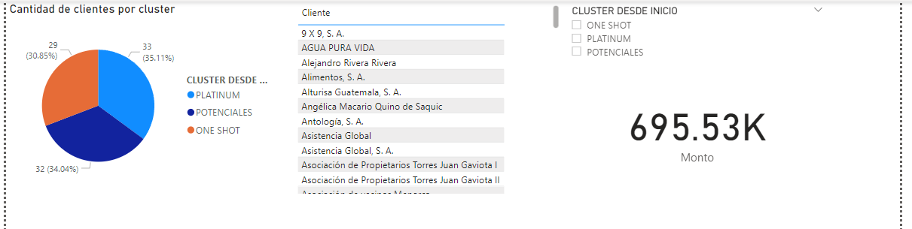
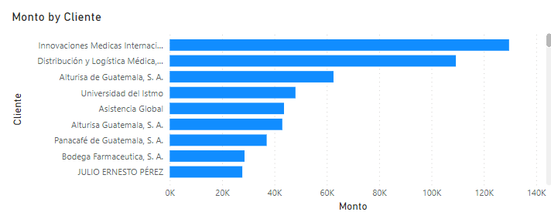
1. RFM (Recency, Frequency, Monetary) Analysis
Segmentación de los clientes para distinguir cuáles son los más fieles y cuáles clientes con el mayor potencial para fidelizar. Análisis de los clientes según su frecuencia, cantidad de compra y qué tan reciente han comprado. Usando K-clusters análisis.

Slide 3
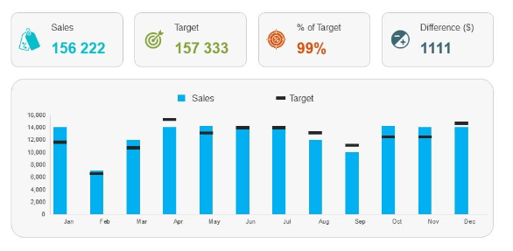
2. Sales Performance Analysis
Ingresos totales, cantidad de ventas, valor promedio de venta, total de cancelados
Ventas del año
Ventas del mes
Promedio Anual
Variación Mensual
$ 119,000
$ 13,000
$ 9,917
+ $ 5,000

Slide 4
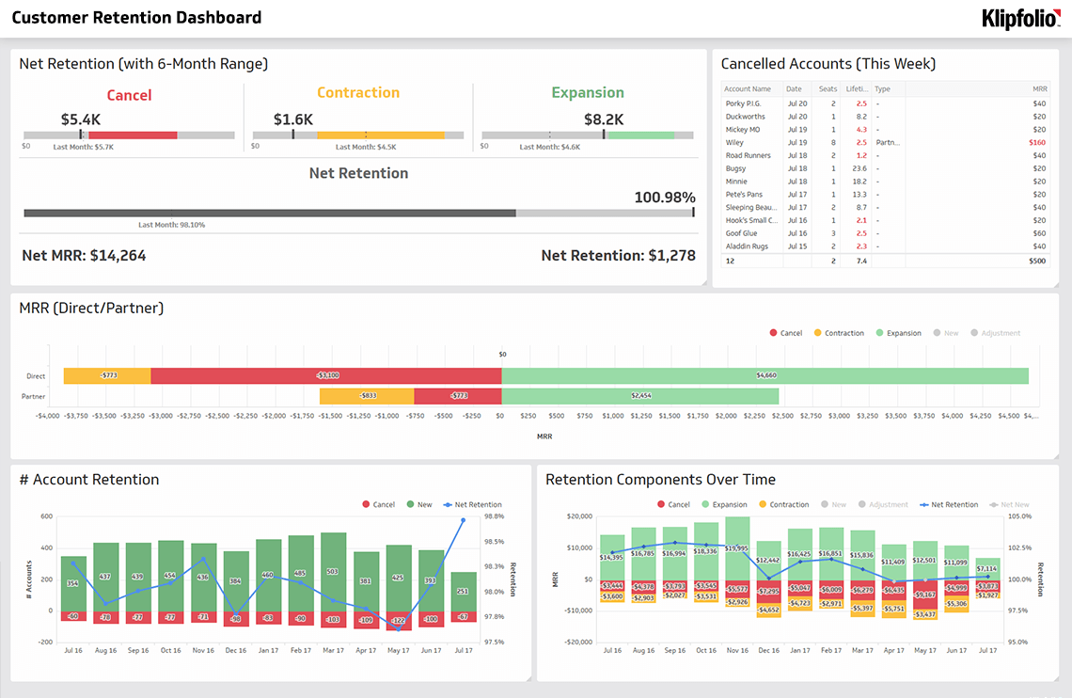
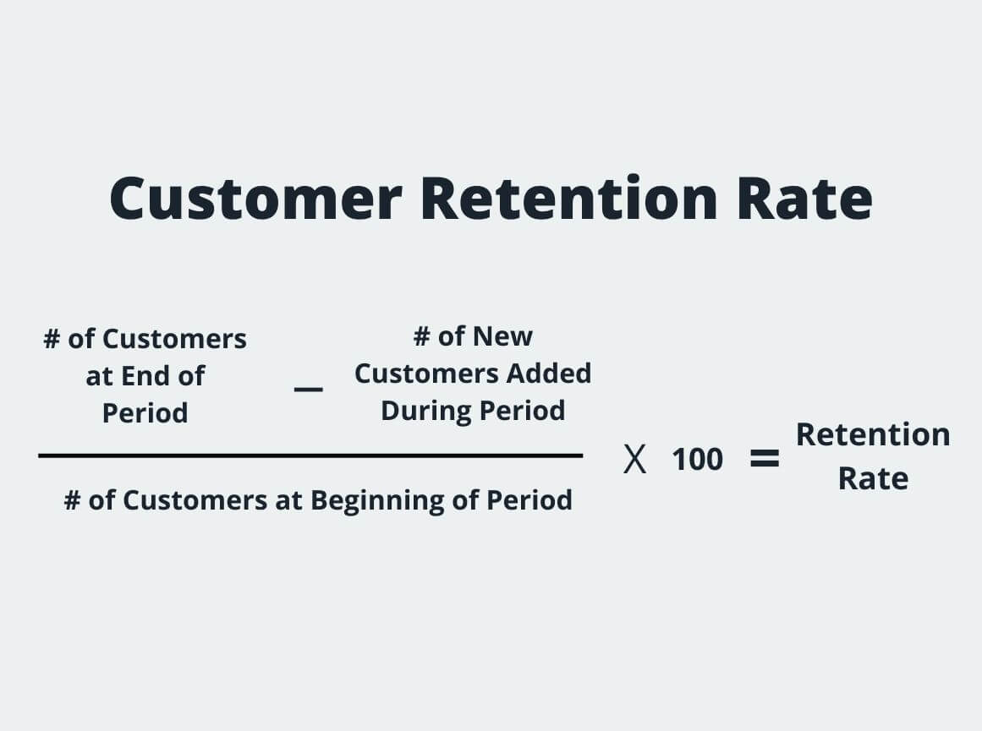
3. Customer retention analysis
Análisis para evaluar la capacidad de la empresa para retener clientes y determinar si hay clientes insatisfechos que están en peligro de dejar de comprar a la empresa. Cálculo de nuevos clientes en el mes, clientes que no realizaron compras durante el mes y clientes que no han realizado compras en los últimos 6 meses.

Slide 5
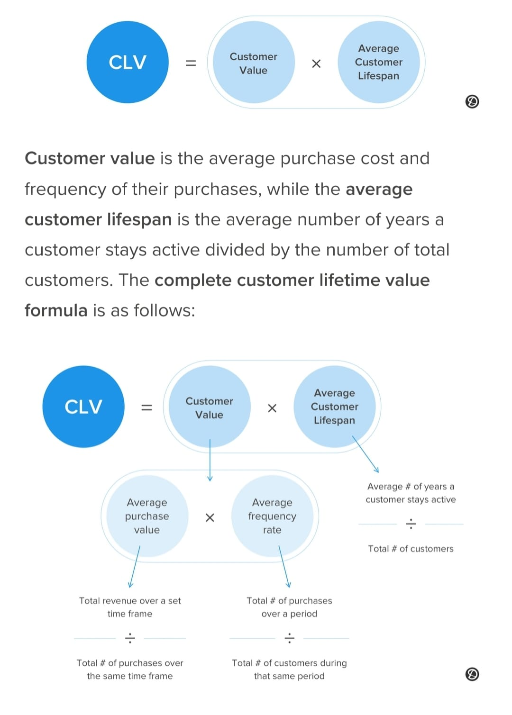
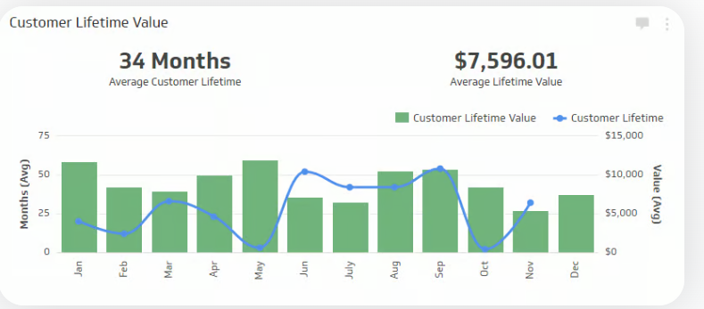
4. Customer Lifetime Value
Análisis para determinar el valor total que un cliente representa para la empresa
Promedio Mes Activo
Total Clientes
Avg. Purchase
Avg. Frequency
3
450
$ 145
4 / mes

Slide 6
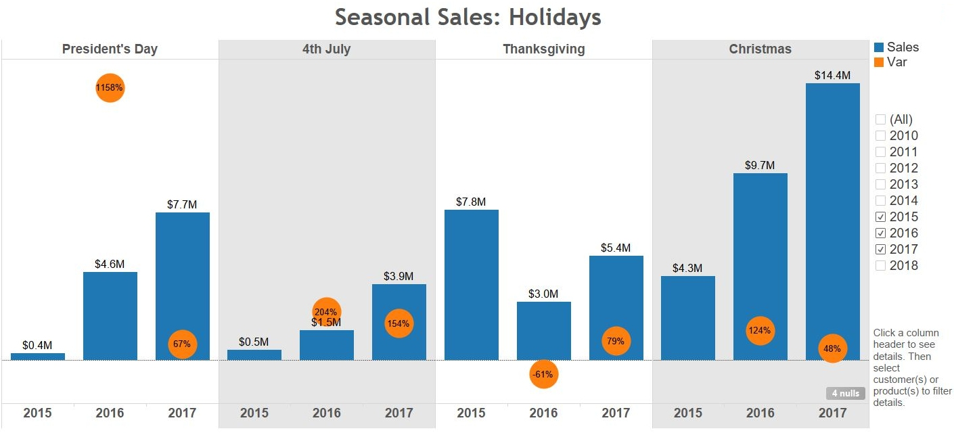
5. Seasonality Analysis
Análisis de la ciclicidad de las ventas respecto a ciertas épocas durante el año y si hay clientes que siguen ciclos temporales: correlación entre eventos / temporadas vs ventas.

Slide 7
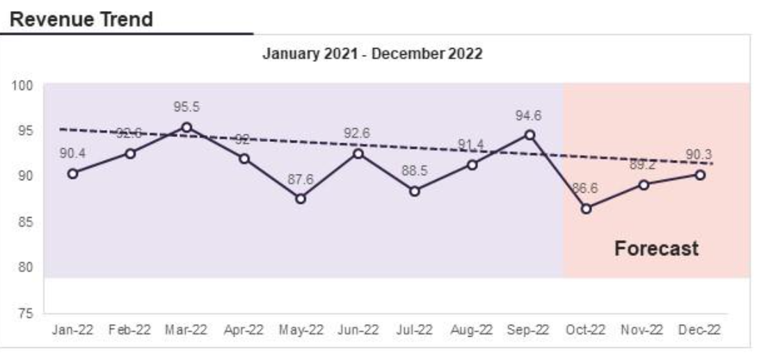
6. Sales Forecast
proyección de ventas en cantidad de facturas y montos de ventas
Amount of Sales

